Slide 1

Chủ đề 5 – Sinh hoạt nền nếp
Bài 15:
Gọn gàng, ngăn nắp
Ban biên tập AES

Slide 2



Slide 3


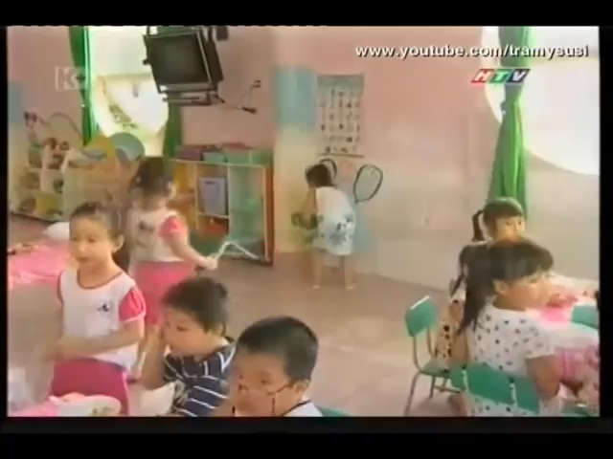
Em ngoan hơn búp bê
Sáng tác: Phùng Như Thạch

Slide 4
Vì sao bạn nhỏ trong bài hát lại ngoan hơn búp bê ?

Slide 5


Slide 6


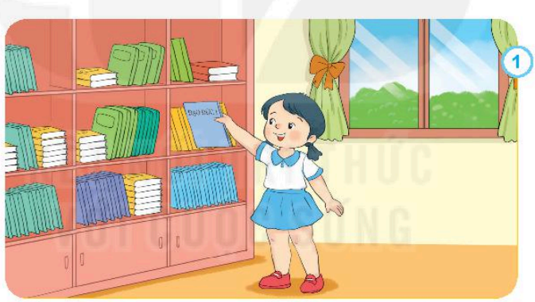
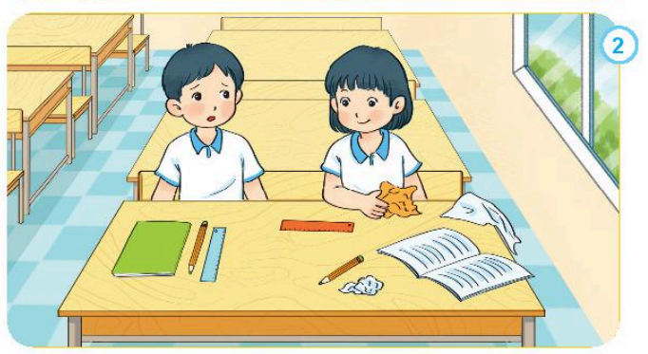
Bạn nào trong tranh đã thể hiện sự gọn gàng, ngăn nắp ?

Slide 7
Vì sao phải gọn gàng, ngăn ngắp ?
Em cần làm gì để sách vở, đồ dùng luôn gọn gàng, ngăn nắp ?

Slide 8


Slide 9

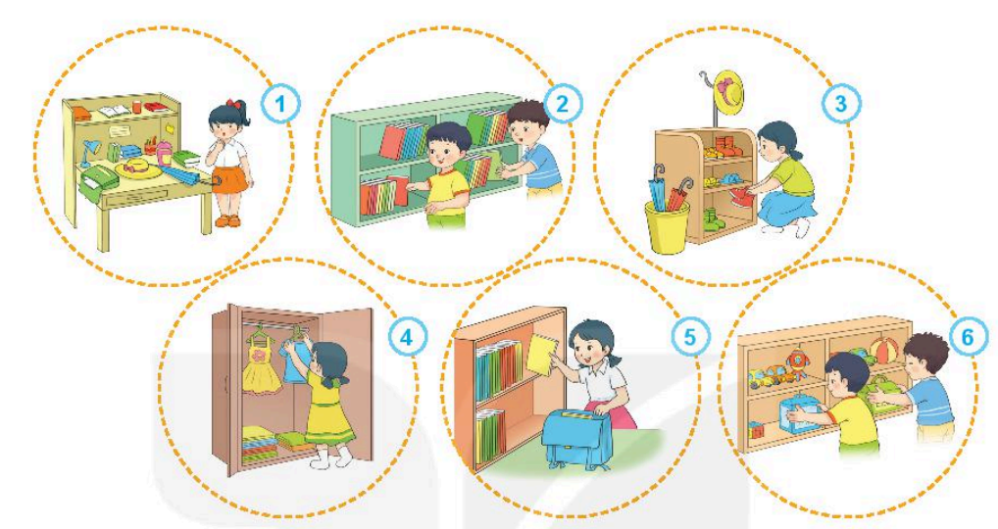
Em đồng tình hoặc không đồng tình với việc làm của bạn nào?
Vì sao?

Slide 10
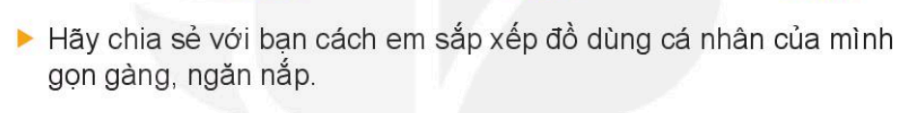

Slide 11


Slide 12
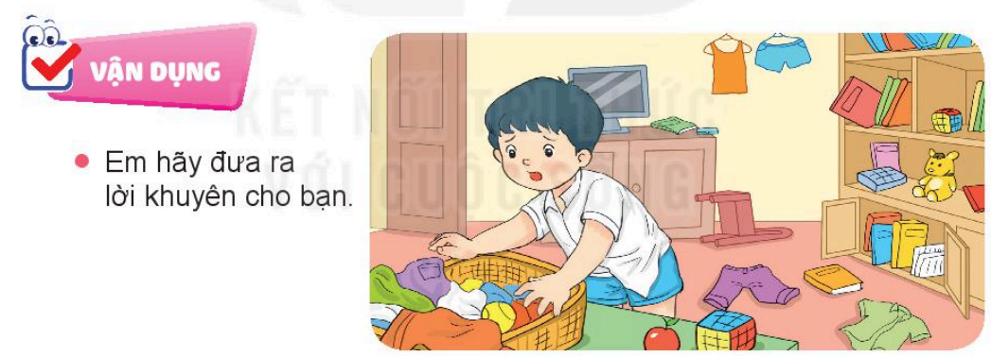

Slide 13

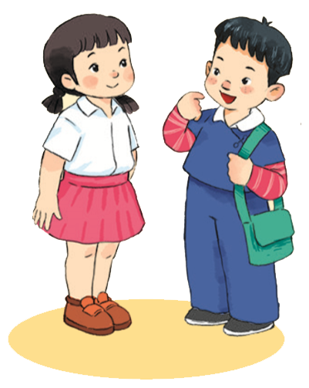

Slide 14
